Slide 1

Насколько успешно
разные страны противостояли эпидемии covid-19?
Июль 2020

Slide 2

Основные результаты
  Цель исследования – построение рейтинга стран по эффективности противодействия пандемии COVID-19.
  Методический подход – рассматриваются три среза: I. медицинский – результаты системы здравоохранения и сохранение жизней II. социальный – сохранение доходов и занятости граждан III. экономический – минимизация ущерба для экономики.
  Географический охват – в начальной выборке находится 48 стран. По некоторым показателям количество стран меньше из-за отсутствия данных по ним.
  Принцип расчета – построение агрегированного рейтинга стран на основе под-индексов отдельных срезов с равными весами (по 1/3) на основе геометрического среднего.
  Ограничения анализа. Для построения рейтинга сформирован набор количественных показателей, которые не всегда могут учитывать отдельные страновые особенности. Национальные статистические данные могут быть не всегда сопоставимы между собой. Текущие результаты основываются на доступных в настоящее время статистических данных, которые могут быть пересмотрены в будущем. Из-за того, что пандемия COVID-19 продолжается, итоговые результаты (в особенности, в части медицинских показателей) могут отличаться от текущих значений.

Slide 3
Основные результаты
  Россия занимает 7 место (среди 48 стран) по итоговому рейтингу эффективности противостояния COVID-19.
  по медицинскому срезу: 6 место (77 баллов из 100 возможных);
  по социальному срезу: 18 место (72 балла);
  по экономическому срезу 12 место (57 баллов).
Агрегированный
Медицинский
Социальный
Экономический
Источник: расчеты НИУ ВШЭ.

Slide 4
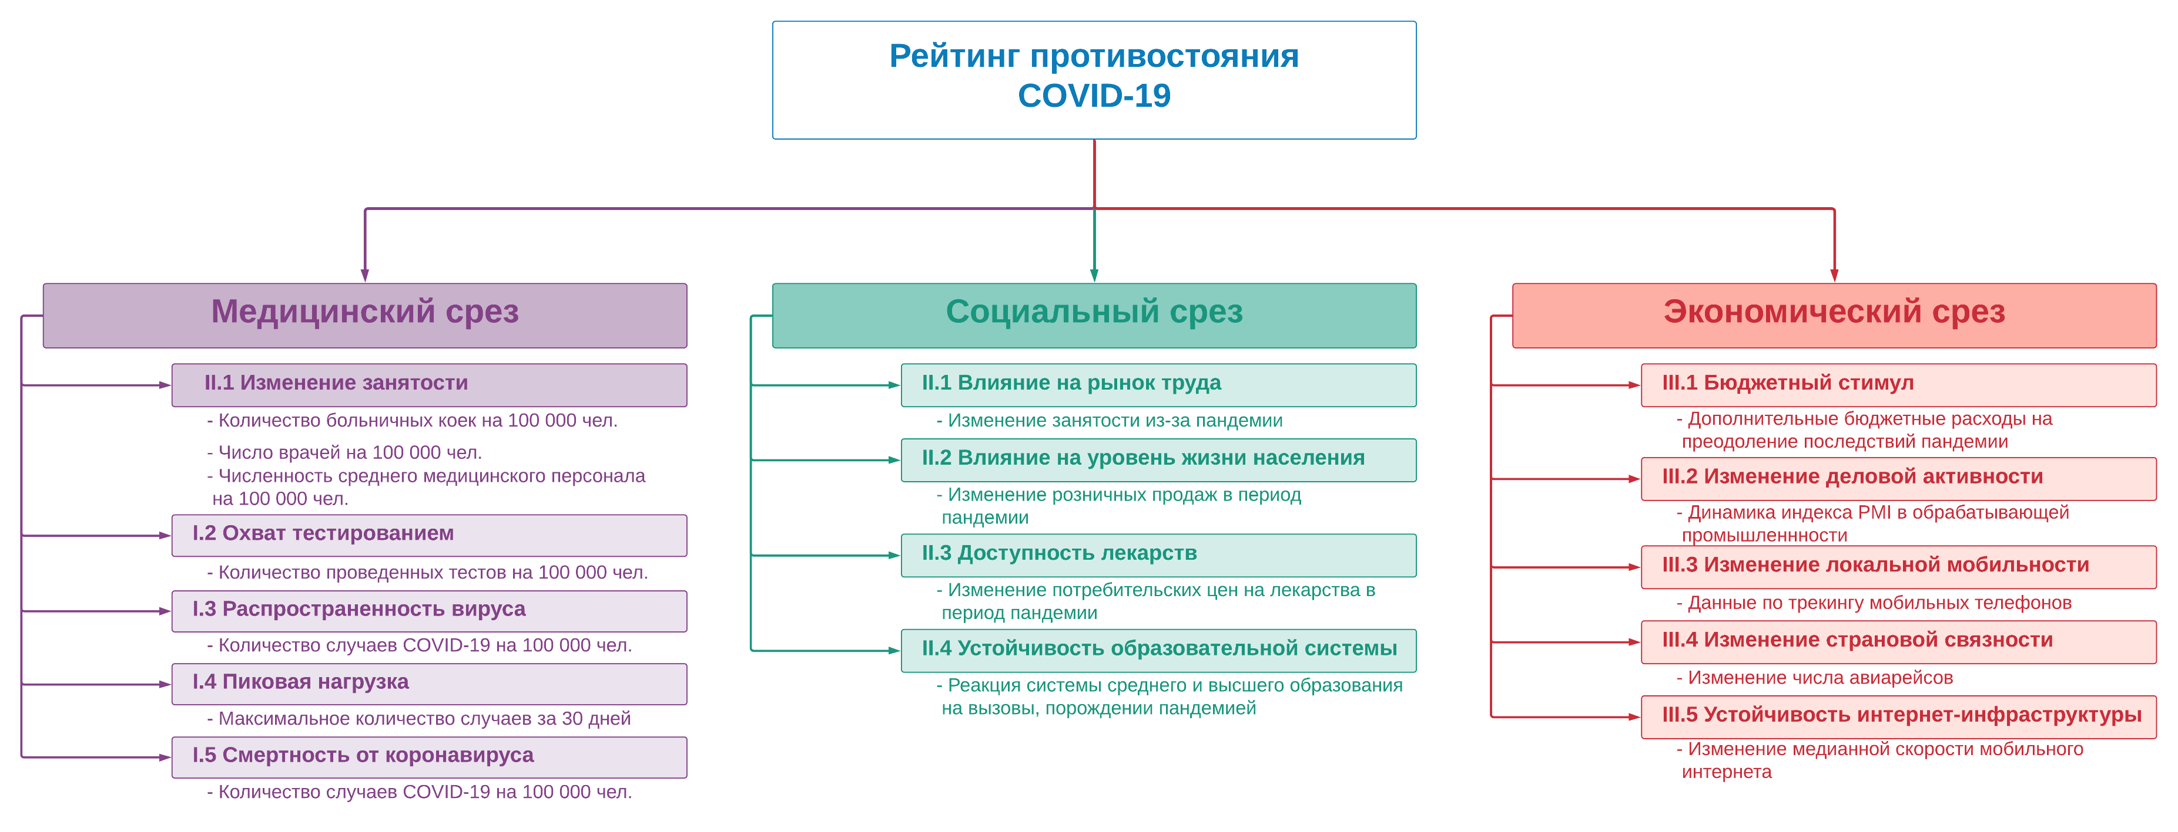
Принцип построения рейтинга
  Особенности построения рейтинга
  Изменяющийся («базовый») месяц начала эпидемии. Для большинства стран это февраль 2020 года, в некоторых случаях – март 2020 года или январь 2020 года. Изменяющийся месяц начала эпидемии позволяет более корректно учитывать то, что пандемия началась в разные периоды времени в разных странах. Использование одинакового базового периода не позволяет учесть эти различия. Базовый месяц – месяц, в котором число выявленных случаев заболевания в стране превысило 1 тысячу.
  Получение данных из первичных источников. Мы ориентировались на национальные статистические ведомства, а также надежные международные источники для обеспечения сопоставимости.
  Использование временных рядов. Мы ориентировались на временные ряды, а не только на точечные значения показателей в определенные периоды времени. Для не-сглаженных рядов проводилось сезонное сглаживание при необходимости.

Slide 5
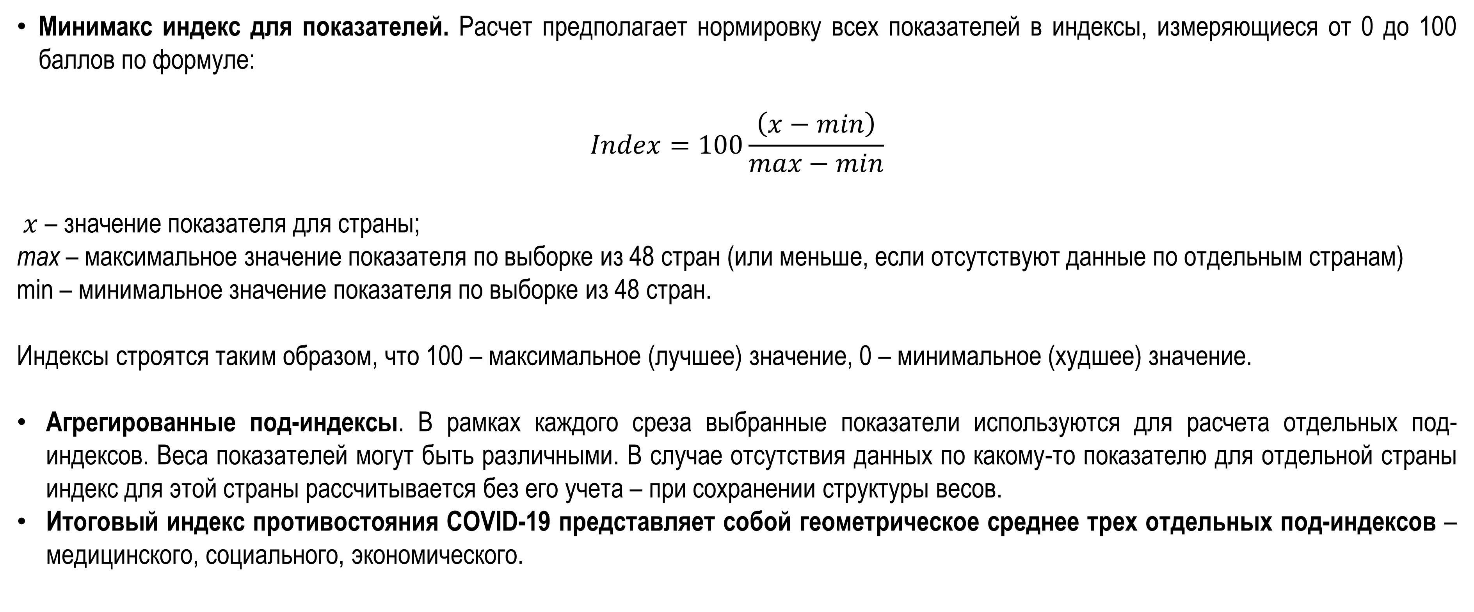
Особенности расчета рейтингов
Минимакс индекс для показателей. Расчет предполагает нормировку всех показателей в индексы, измеряющиеся от 0 до 100 баллов по формуле:
$$Index=100\frac{\left(x−min\right)}{max−min}$$
$x$ – значение показателя для страны;
max – максимальное значение показателя по выборке из 48 стран (или меньше, если отсутствуют данные по отдельным странам)
min – минимальное значение показателя по выборке из 48 стран.
Индексы строятся таким образом, что 100 – максимальное (лучшее) значение, 0 – минимальное (худшее) значение.
Агрегированные под-индексы. В рамках каждого среза выбранные показатели используются для расчета отдельных под-индексов. Веса показателей могут быть различными. В случае отсутствия данных по какому-то показателю для отдельной страны индекс для этой страны рассчитывается без его учета – при сохранении структуры весов.
Итоговый индекс противостояния СOVID-19 представляет собой геометрическое среднее трех отдельных под-индексов – медицинского, социального, экономического.

Slide 6
Географический охват рейтинга
  Для формирования страновой выборки были сформулированы следующие критерии:
  Масштабы распространения эпидемии (>5 тыс. выявленных случаев по состоянию на середину июня 2020). Страны с меньшим числом случаев либо относятся к малым экономикам с небольшой численностью населения, либо, с большой вероятностью, не ведут корректного учета распространения коронавируса (в основном, страны Африки).
  Численность населения (свыше 10 млн человек).
  Размеры экономики (свыше $200 млрд в 2019 году по паритету покупательной способности).
  Также добавлены соседние страны, которые часто упоминаются в российском информационном пространстве, но не удовлетворяют формальным критериям (Армения, Беларусь). В результате была сформирования выборка из 48 стран для анализа. Суммарная численность населения этих стран составляет 6,35 млрд человек (82,5% населения мира).
1 | Австралия | 25 | Малайзия
2 | Австрия | 26 | Марокко
3 | Алжир | 27 | Мексика
4 | Аргентина | 28 | Нигерия
5 | Армения | 29 | Нидерланды
6 | Бангладеш | 30 | Пакистан
7 | Белоруссия | 31 | Перу
8 | Бельгия | 32 | Польша
9 | Бразилия | 33 | Португалия
10 | Великобритания | 34 | Россия
11 | Гана | 35 | Румыния
12 | Германия | 36 | Саудовская Аравия
13 | Египет | 37 | США
14 | Израиль | 38 | Турция
15 | Индия | 39 | Украина
16 | Индонезия | 40 | Филиппины
17 | Ирак | 41 | Франция
18 | Иран | 42 | Чехия
19 | Испания | 43 | Чили
20 | Италия | 44 | Швеция
21 | Казахстан | 45 | Эквадор
22 | Канада | 46 | ЮАР
23 | Китай | 47 | Южная Корея
24 | Колумбия | 48 | Япония
Примечание: на карты синим цветом выделены страны, включенные в рейтинг

Slide 7
I. Медицинский рейтинг
Сводный рейтинг по медицинскому срезу
Лидерами медицинского рейтинга являются Австралия (86 баллов), Китай (78), Южная Корея (78), Япония (78), Чехия (78). В аутсайдерах: Чили (21) , Бразилия (32), Перу (35) и Армения (38). Россия занимает 6 место в рейтинге с 77 баллами.
Рейтинг по медицинскому срезу рассчитывается по 48 странам мира из 5 отдельных компонент:
  (1) мощности системы здравоохранения в расчете на 100 тыс. населения;
  (2) количество проведенных тестов на COVID-19 на 100 тыс. населения;
    (3) количество подтвержденных случаев COVID-19 на 100 тыс. населения;
    (4) пиковая нагрузка – максимальное количество новых случаев за 30 дней (за 2 цикла инкубации) на 100 тыс. населения;
    (5) количество подтвержденных смертей от COVID-19 на 100 тыс. населения.
Повышенный вес – 1/3 (33,3%) - придается показателю пиковой нагрузки как относительно объективному показателю отражающему масштабы эпидемии и степень нагрузки на национальные системы здравоохранения. Другие 4 показателя имеют веса по 1/6 (16,7%).
Рейтинг построен по данным ВОЗ и других источников на 10 июля 2020 г.
Источник: расчеты НИУ ВШЭ.

Slide 8
Формулы расчета медицинского рейтинга
Мощности системы
здравоохранения
Случаев инфицирования на 100 тыс.
Количество тестов
на 100 тыс.
Рейтинг
по медицине
=
16,7%
+
16,7%
+
16,7%
+
«пиковая нагрузка»*
Максимум новых случаев за 30 дней на 100 тыс.
Смертей**
от COVID-19
на 100 тыс.
33,3%
+
16,7%
+
*повышенный в 2 раза вес при показателе пиковой нагрузки связан с тем, что этот показатель отражает количество случаев инфицирования и смертей от COVID-19 в будущем для стран, не прошедших пика эпидемии, а также сглаживает различия стран в подходе к учету смертности
** данные по смертности скорректированы на структуру населения - учитывают долю населения в возрасте 65 лет и старше
Мощности системы
здравоохранения
Количество врачей
на 100 тыс.
Количество среднего
мед. персонала
Количество больничных коек
на 100 тыс.
=
40%
+
30%
+
30%

Slide 9
Методология расчета рейтинга по медицинскому срезу
При оценке рейтинга по медицине в реальном времени есть ряд методологических проблем. Во-первых, страны находятся на разных стадиях эпидемии. Одни страны прошли пик первой волны и находятся на стадии снижения инфекционной активности, другие – вступили во вторую волну инфицирования, третьи – еще не достигли пика в ходе «первой волны» заражения. Во-вторых, страны используют разную политику в отношении тестирования: одни следуют стратегии широкомасштабного тестирования, другие – ограниченного тестирования по необходимости. В-третьих, разные подходы применяются к учету смертности от COVID-19. Одни страны включают в официальную статистику случаи, при которых COVID-19 был сопутствующей, но не основной причиной смерти, другие – вносят только смерти с подтвержденным влиянием COVID-19. В-четвертых, есть проблема с измерением качества системы здравоохранения: уровня подготовки врачей, уровня оснащенности больничных коек.
Оценить итоговый рейтинг по медицине возможно будет после окончания эпидемии. В реальном времени наш подход предполагает опору на данные по инфицированию и пиковой нагрузке на систему здравоохранения. Отобранные в выборку страны, в основном, обладали достаточными средствами для организации тестирования COVID-19 и временем (>1 тыс. cлучаев все страны достигли уже к первой декаде апреля). Для стран, не достигших пика заболеваемости, мы применяем дополнительные оценки: пиковая нагрузка за 30 дней рассчитывается как сумма за 15 дней до последней точки и последнего значения, умноженного на 15 – из расчета, что достигнутый пиковый уровень продлится в течение одного цикла инкубации и лечения (это подтверждается на фактических данных стран из выборки).
Повышение веса пиковой нагрузки вдвое необходимо, так как этот показатель отражает итоговый уровень инфицирования в будущем и итоговый уровень смертности в будущем для стран, не достигших пика, что позволяет гармонизировать рейтинг с учетом нахождения стран на разных стадиях эпидемии COVID-19.
Связь объемов тестирования и количества случаев на 100 тыс. населения для 48 стран является слабой: коэффициент корреляции составляет лишь 0,4. Таким образом, опора на показатели инфицирования и пиковой нагрузки являются более достоверными в сравнении с данными по смертности.
Слабая связь объемов тестирования и количества случаев на 100 тыс. населения
Источник: оценки НИУ ВШЭ

Slide 10
Расчет показателя «пиковой нагрузки»
Период «пиковой нагрузки» для страны,
прошедшей пик (пример Италии)
Период «пиковой нагрузки» для страны,
не прошедшей пик (пример Индии)
Показатель пиковой нагрузки представляет собой максимальное количество новых случаев за 30 дней в расчет на 100 тыс. населения.
Для стран, еще не достигших пика, применяется оценка из расчета, что максимальный достигнутый уровень новых случаев в среднем продержится еще на протяжении 14 дней.

Slide 11
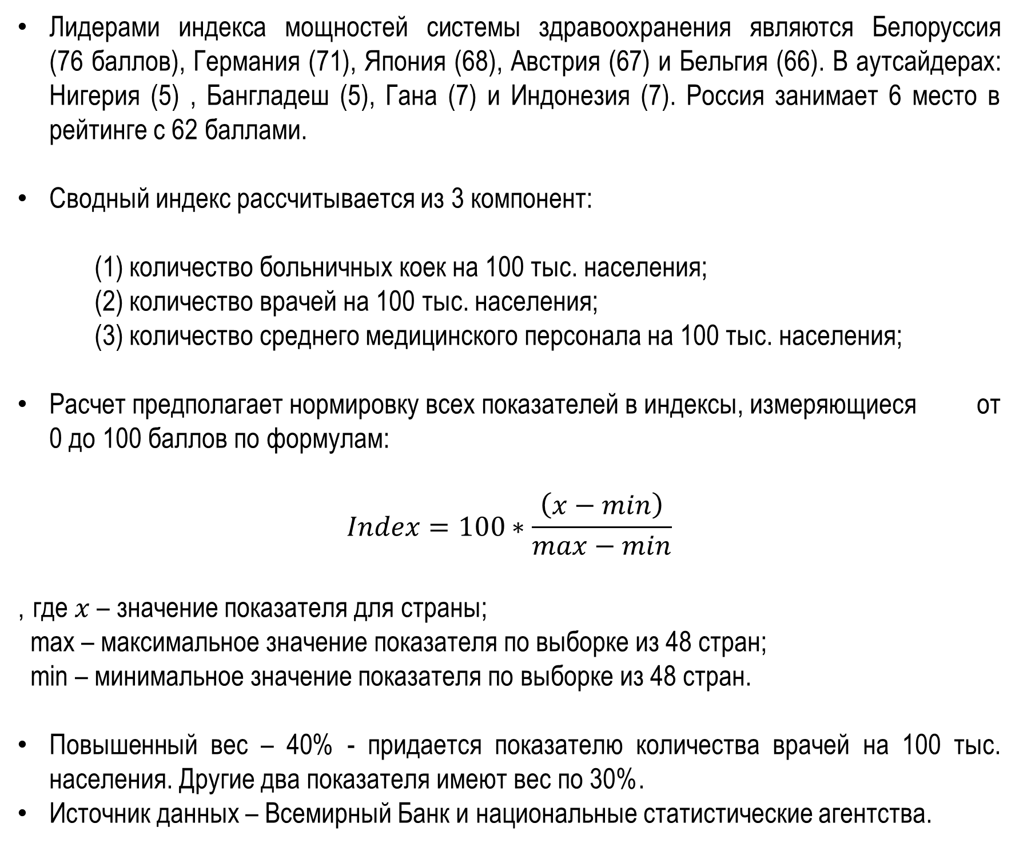
I.1 Мощности системы здравоохранения
Индекс мощностей системы
Лидерами индекса мощностей системы здравоохранения являются Белоруссия (76 баллов), Германия (71), Япония (68), Австрия (67) и Бельгия (66). В аутсайдерах: Нигерия (5) , Бангладеш (5), Гана (7) и Индонезия (7). Россия занимает 6 место в рейтинге с 62 баллами.
Сводный индекс рассчитывается из 3 компонент:
  (1) количество больничных коек на 100 тыс. населения;
  (2) количество врачей на 100 тыс. населения;
  (3) количество среднего медицинского персонала на 100 тыс. населения;
Расчет предполагает нормировку всех показателей в индексы, измеряющиеся от 0 до 100 баллов по формулам:
$$Index=100∗\frac{\left(x−min\right)}{max−min}$$
, где $x$ – значение показателя для страны;
max – максимальное значение показателя по выборке из 48 стран;
min – минимальное значение показателя по выборке из 48 стран.
Повышенный вес – 40% - придается показателю количества врачей на 100 тыс. населения. Другие два показателя имеют вес по 30%.
Источник данных – Всемирный Банк и национальные статистические агентства.
Источник: ВОЗ, расчеты НИУ ВШЭ.

Slide 12
I.1 (a) Количество врачей и больничных коек на 100 тыс. населения
Количество врачей
Количество больничных коек
Данные по количеству врачей, среднего мед. персонала и больничных коек публикуют национальные статистические агентства, а также ВОЗ и Всемирный Банк.
Лидерами по количеству коек на душу населения являются Япония и Южная Корея. Лидерами по количеству врачей – Австрия и Португалия. Низкими мощностями для борьбы с пандемией обладают развивающиеся страны Африки, Азии и Южной Америки.
Пост-советские государства сокращали мощности здравоохранения в последние десятилетия, однако, по-прежнему остаются в верхней части рейтинга.
Наличие больших мощностей в здравоохранении стало важным фактором в том, почему Германия оказалась более успешной в борьбе с эпидемией COVID-19, чем другие крупные страны Европы
Наличие высоких мощностей в здравоохранении предполагает, что правительство потенциально имеет возможность ввести более легкий вариант карантинных мер. Ряд стран – Германия, Япония, Южная Корея - ориентировались на относительно высокие мощности здравоохранения в борьбе с эпидемией и не вводили национального карантина.
.Невысокий уровень мощностей в среднем по стране, наоборот, предопределяет стратегию жесткой локализации вируса: ярким примером является Китай, где мощности здравоохранения в последние году значительно выросли, но остаются относительно низкими в расчете на душу населения.

Slide 13
I.2 Компонента «количество тестов COVID-19 на 100 тыс. населения»
Индекс глубины тестирования
Тестов на 100 тыс. населения
Широкомасштабное тестирование – также один из возможных вариантов для сдерживания распространения вируса.
По нашим оценкам на основе межстрановых регрессий, эластичность количества случаев на 100 тыс. населения по количеству тестов на 100 тыс. населения составляет 0,66. Это означает, что с повышением объемов тестирования количество случаев инфицирования растет медленнее, чем количество тестов. Тестирование позволяет определить бессимптомных носителей вируса и в итоге замедлить его распространение.
В лидерах по объемам тестирования: Великобритания, Россия и Израиль.

Slide 14
I.3 Компонента «количество случаев COVID-19 на 100 тыс. населения»
Индекс инфицирования
Количество случаев на 100 тыс.
Количество подтвержденных случаев инфицирования на 100 тыс. населения отражает распространенность эпидемии на текущий момент.
Лидерами индекса являются Китай, Япония, Нигерия и Южная Корея. В аутсайдерах - Чили (с большим отрывом), Армения, США и Перу.
Источник: ВОЗ, O, расчеты НИУ ВШЭ

Slide 15
I.4 «Пиковая нагрузка» - максимальное количество случаев за 30 дней (2 цикла инкубации)
Индекс «пиковой нагрузки»
«Пиковая нагрузка» на 100 тыс.
Показатель «пиковой нагрузки» - максимального количества новых случаев за 30 дней на 100 тыс. населения – включен в расчет для учета нахождения стран на разных стадиях эпидемии и для сглаживания проблемы разных подходов к учету смертности от COVID-19. В течение 30 дней необходимы мощности для мониторинга за обнаруженными случаями и последовательная проверка на отсутствие вируса по итогам лечения.
Лидеры (Китай, Нигерия. Япония, Корея) и аутсайдеры индекса (Чили, Бразилия, Армения и США) такие же, как у индекса инфицирования, однако, изменения произошли в середине рейтинга. В частности, ограничительные меры правительства в России позволили сгладить пик инфицирования. Поэтому в рейтинге пиковой нагрузки положение России выше, чем при сравнении случаев инфицирования в целом.

Slide 16
I.5 Количество смертей от COVID-19 на 100 тыс. населения
Индекс смертности
Количество смертей на 100 тыс.
Количество подтвержденных смертей от COVID-19 на 100 тыс. населения - показатель, зависимый и от стадии эпидемии, на которой находится страна, и от подхода к учету смертности.
Смертность также зависит от возрастной структуры населения, так как летальность в возрасте старше 65 лет на порядок выше, чем у молодежи.
При наличии несовершенств показатель в то же время несет в себе информацию. К примеру, высокая смертность в Бельгии не может быть количественно объяснена ни уровнем инфицирования, ни пиковой нагрузкой, ни структурой населения, ни отсутствием мощностей здравоохранения. При этом высокая смертность, очевидно, оказывала влияние и на жесткость ограничительных мер правительства, и на добровольное снижение активности со стороны населения Бельгии.
Наиболее низкие показатели смертности в Китае, Австралии, Японии и Южной Корее, в аутсайдерах Бельгия (с большим отрывом), Великобритания и Испания.

Slide 17
I.5 Корректировка смертности на структуру населения
Доля населения старше 65 лет
Коэффициент коррекции
Коррекция на возрастную структуру населения была реализована за счет деления показателя смертности на поправочный коэффициент. Коэффициент рассчитывался, исходя из того, что летальность от заболевания COVID-19 в 10 раз выше в возрасте 65 лет и старше в сравнении с летальностью от вируса в возрасте младше 65 лет в среднем. Данные по доле населения старше 65 лет были собраны из баз данных Всемирного Банка и национальных статистических агентств.
Источник: ВОЗ, национальные статистические ведомства, расчеты НИУ ВШЭ

Slide 18
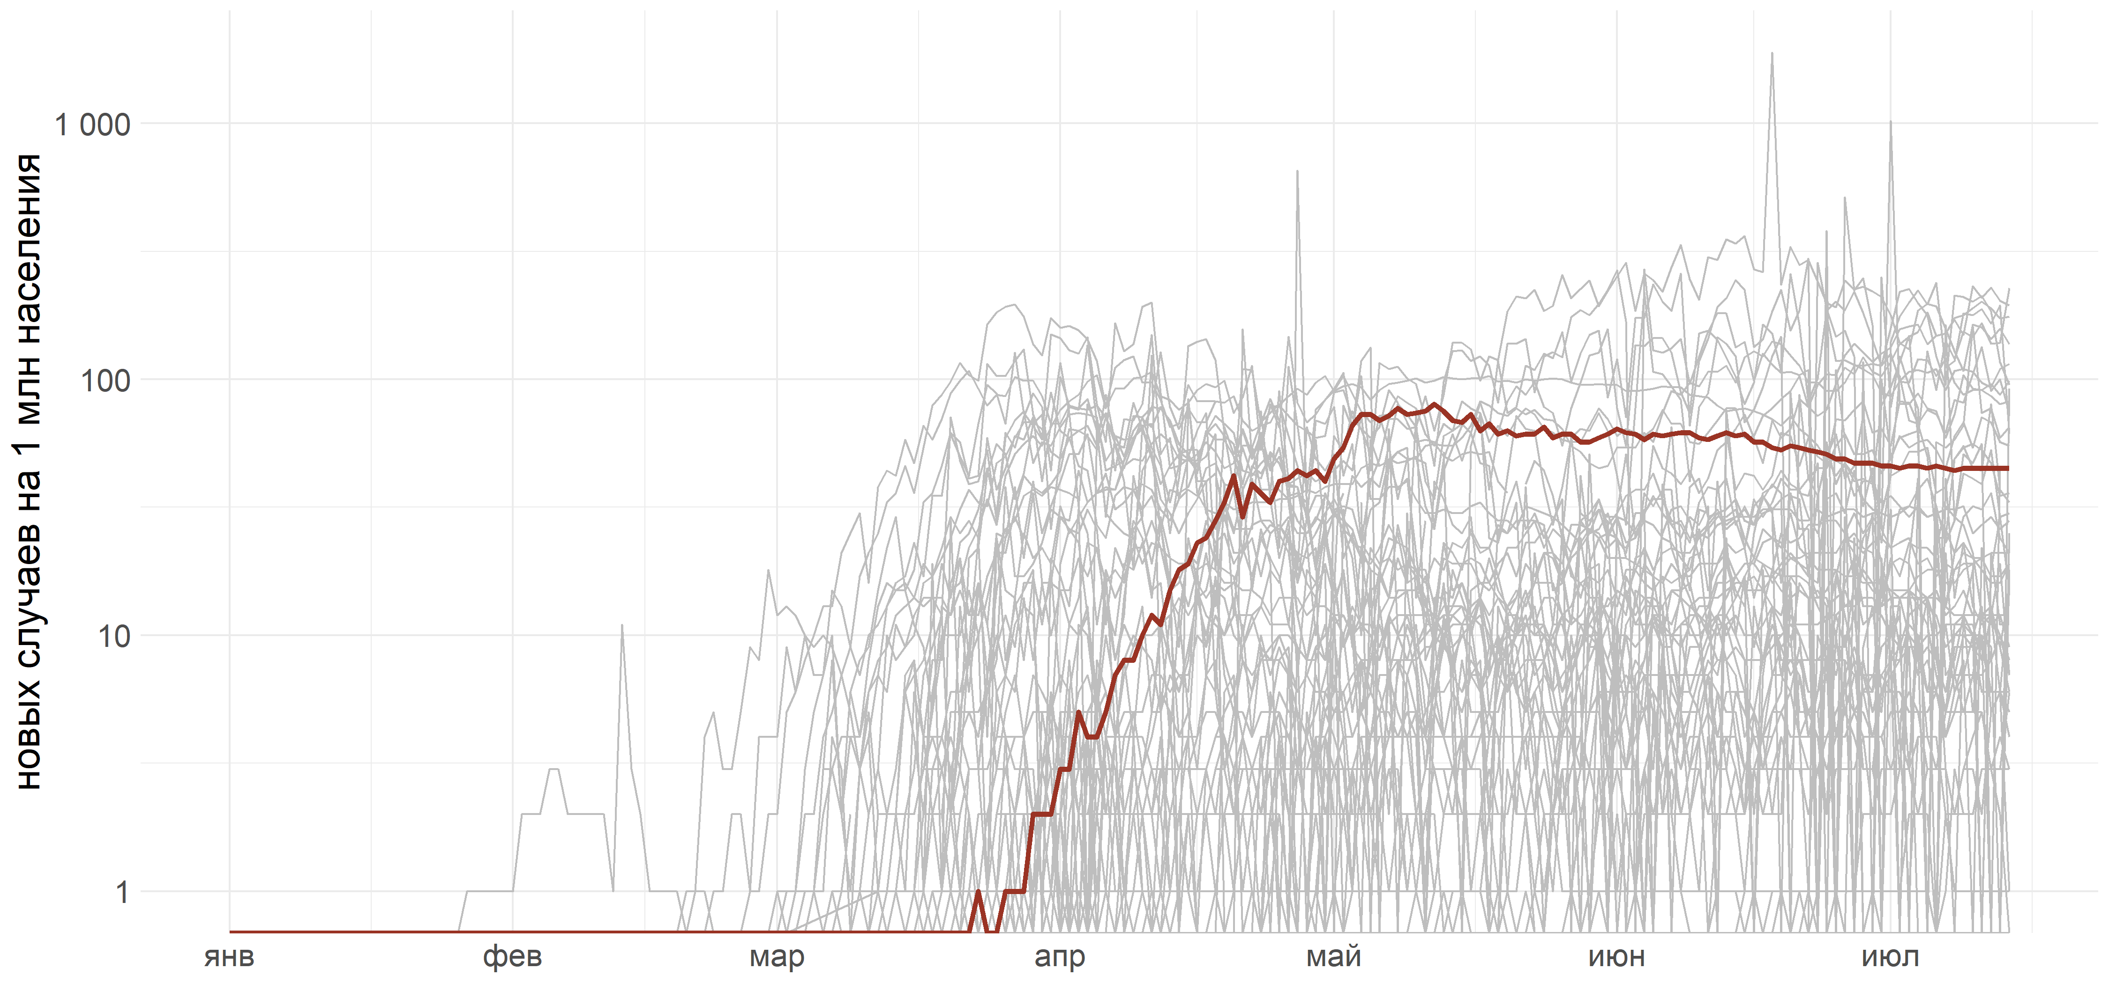
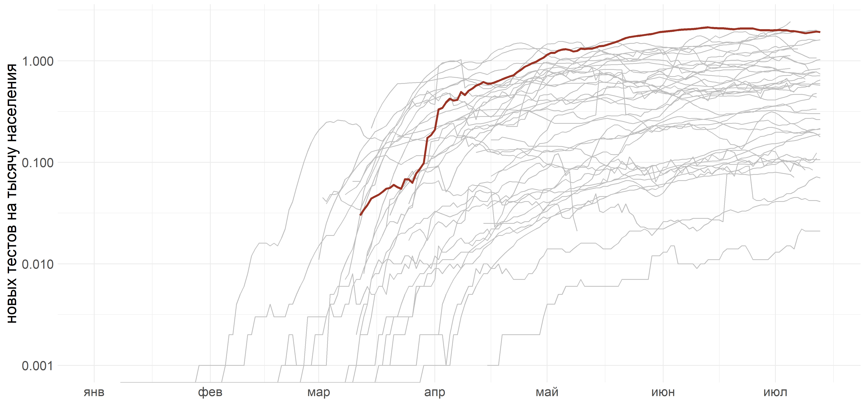
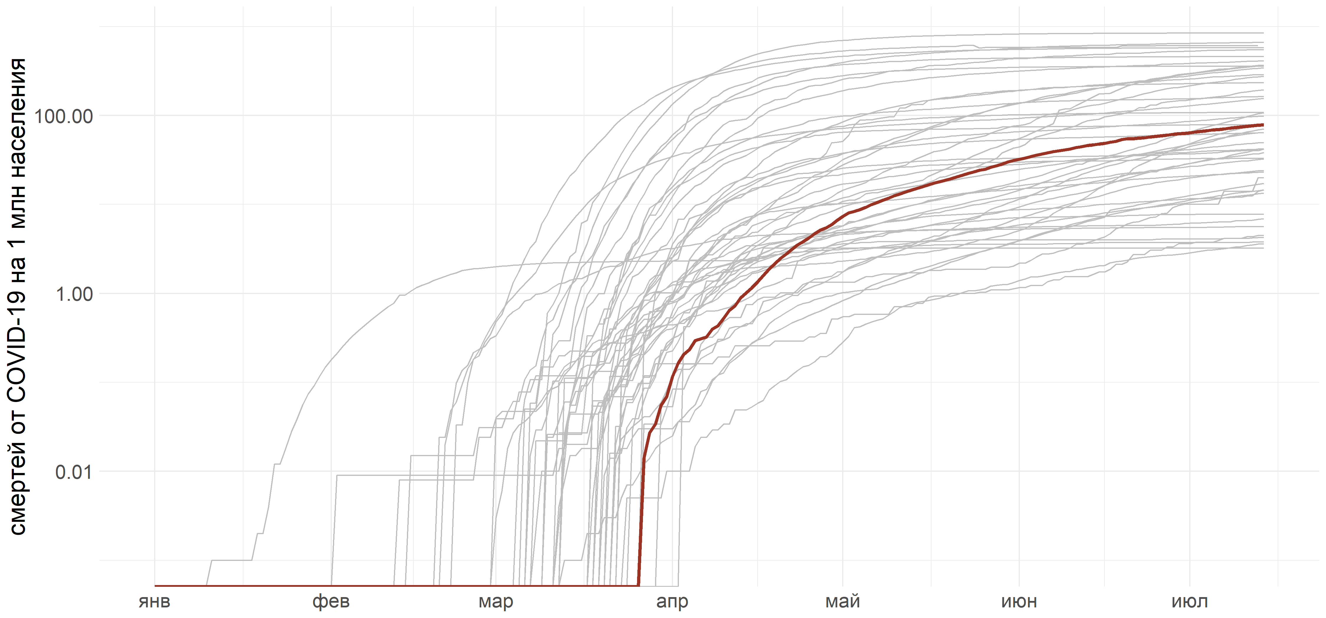
Медицинские показатели: исходные данные
Количество новых выявленных случаев COVID-19
Количество тестов на COVID-19
Количество смертей от COVID-19
Суммарное количество выявленных случаев COVID-19
Источник: OWID, Университет Джона Хопкинса, ВОЗ. Примечание – красным выделены данные по РФ.

Slide 19
II. Социальный рейтинг
Сводный рейтинг по социальном срезу
Лидерами экономического рейтинга являются Германия (91 балл), Швеция (91 балла), Бельгия (86), Австралия (86). В аутсайдерах: Марокко (10), Ирак (18), Перу (26).
Россия занимает 18 место в рейтинге с 72 баллами.
Сводный рейтинг по экономике рассчитывается по 48 странам мира из 3 отдельных компонент:
  (1) изменение занятости показывает насколько эффективны были действия государства и бизнеса для сохранения стабильности на рынке труда;
  (2) изменение розничных продаж отражает изменение в потребительском поведении населения в период эпидемии и косвенно указывает на изменение доходов;
    (3) изменение цен на лекарственные средства показывает изменение ценовой доступности лекарственных препаратов;
    (4) устойчивость образовательной системы – агрегированный показатель, которые учитывает адаптацию национальных систем школьного и высшего образования в период эпидемии
Повышенный вес – 50% – присваивается показателю изменения занятости, так как положение на рынке труда оказывает наибольшее влияние на социальную ситуацию. Показателю розничных продаж и индикатор системы образованию имеют веса по 20%, цен на лекарственные средства – 10%. Изменение занятости и розничных продаж оценивается с исключением сезонного фактора.
Если данные по какому-то показателю для отдельной страны отсутствуют, то для данной страны происходит «перевзвешивание» показателей с сохранением их относительной структуры.
Источники данных для каждого показателя приводятся на слайдах отдельных показателей.
Источник: оценки НИУ ВШЭ

Slide 20
II.1 Снижение занятости
Изменение занятости в отдельных странах
Рейтинг по изменению занятости
По оценкам Международной организации труда, во II квартале 2020 года более 400 млн чел по всему миру потеряли работу из-за карантина и экономического спада, связанного с эпидемией коронавируса. При неблагоприятном развитии ситуации к концу года численность безработных может вырасти ещё на 300 млн чел.
С начала эпидемии численность занятых в экономике Бразилии сократилась на 7,9 млн чел. (-8%), в США работу потеряли свыше 21 млн чел. (-13%). В странах ЕС широко используют схемы оплачиваемого вынужденного простоя, субсидируемого государством . Однако многие крупные компании уже заявляют о планах существенного сокращения работников (рейтинг изменения занятости сформирован с учетом опубликованных планов увольнений).
В России благодаря принятым мерам господдержки удалось избежать заметного сокращения занятости – за март-май 2020 г. было потеряно менее 1,1 млн рабочих мест (-2%). По эффективности мер сохранения занятости у наемных работников Россия занимает 6-е место в мире, уступая лишь Польше и некоторым странам Западной Европы.
Источник: национальные статистические ведомства, Eikon, расчеты НИУ ВШЭ.

Slide 21
II.2 Изменение потребления
Розничные продажи
Рейтинг по изменению потребления
Карантинные ограничения, сокращение доходов и рост безработицы стали сильном шоком для потребления домашних хозяйство во всех странах. В структуре ВВП многих стран потребление домохозяйств составляет основную часть, поэтому изменение потребления оказывает сильное влияние на динамику ВВП.
В качестве прокси-индикатора для изменение потребления мы используем месячные данные по розничным продажам (данные по ВВП выходят со значительным опозданием). Мы оцениваем изменение розничных продаж через 3 месяца после базового месяца (для сезонно сглаженных данных).
Источник информации – национальные статистические агентства, Eikon. Текущая выборка – 26 стран (по некоторым стран
В лидерах по сохранению потребления – Австралия (100 баллов), Швеция (99), Германия (88), Чехия (88). Аутсайдеры – Казахстан (0), Аргентина (4), Перу (10).
Россия занимает 21 место (26 баллов). В мае 2020 года (t+3) розничные продажи в РФ были на уровне 79% от уровня базового месяца (февраль 2020).
Источник: национальные статистические ведомства, Eikon, расчеты НИУ ВШЭ.

Slide 22
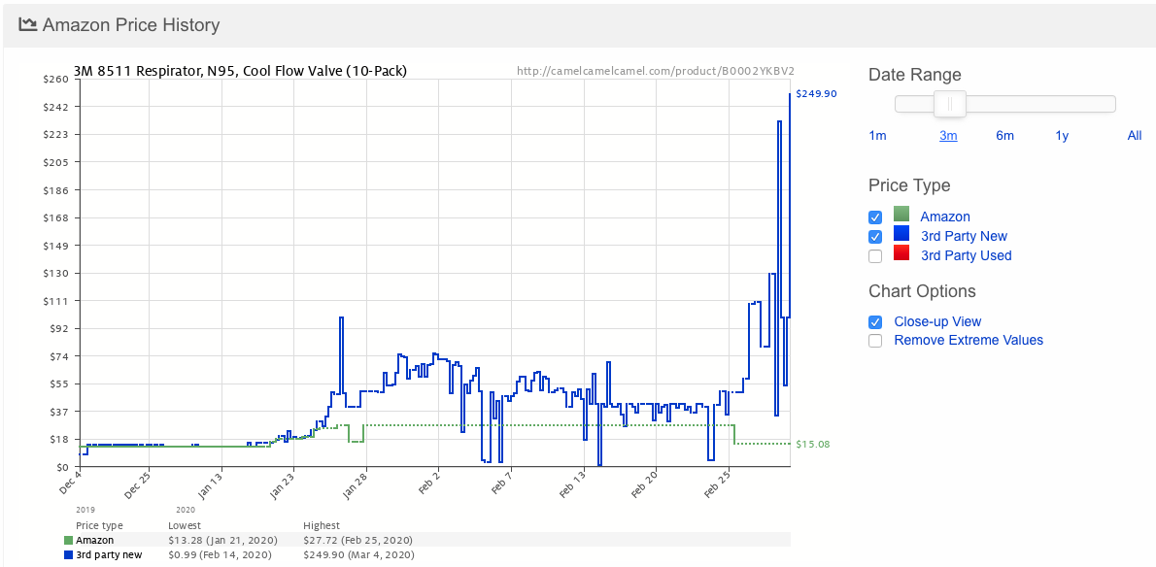
II.3 Цены на лекарственные средства
Цены на медицинские маски на Amazon, дек.19-фев.20
Рейтинг по изменению цен на
медицинские товары
Пандемия коронавируса привела к ажиотажному спросу на средства индивидуальной защиты (СИЗ) и, как следствие, быстрому росту цен на них. В феврале-апреле 2020 г. цены на медицинские маски выросли в 5-10 раз, на санитайзеры и дезинфицирующие средства – в 4-7 раз. В мае-июне 2020 гг. стоимость СИЗ на фоне увеличения предложения начала снижаться, хотя и остается в 1,5-2,0 раза выше до-коронавирусного уровня.
В целом стоимость лекарственных средств и медицинских изделий, продаваемых через аптечную сеть, на протяжении всего периода пандемии оставалась стабильной в большинстве стран мира. Наиболее заметно выросли цены на медикаменты в Казахстане (+10,2% с начала эпидемии), Турции (+8%) и Нидерландах (+6,5%). В России стоимость лекарственных средств в марте-мае 2020 г. выросла на 4,2%.
По этому показателю Россия занимает 42 место с 46 баллами. Лидерами (минимальное увеличение стоимости) рейтинга являются Бразилия (-0,8%), Израиль, США и страны Западной Европы.
Источник: национальные статистические ведомства, Yahoo, расчеты НИУ ВШЭ.

Slide 23
II.4 Устойчивость образовательной системы
В области образования все страны решали задачу сохранения максимального участия школьников и студентов вузов в образовательном процессе. Поэтому, в качестве показателей решения этой задачи были использованы типы включения обучающихся в образовательный процесс (по уровню среднего профессионального образования сопоставимых данных найти не удалось), возможности национальных систем дистанционного образования, своевременное завершение учебного года и проведение экзаменов. Важной мерой обеспечения доступности в ряде стран стала поддержка трудоустройства студентов, потерявших работу.
Показатель для каждой страны рассчитывался как сумма баллов по следующим аспектам деятельности системы образования (с последующим пересчетом по стобалльной шкале):
В части общего образования:
    Форматы организации дистанционного режима обучения школьников и студентов (с синхронным/асинхронным использованием дистанционных образовательных технологий/ с использованием телевизионных передач и радио);
    Возможности обеспечения содержанием и технологиями учебных дисциплин в рамках национальных учебных планов (для всех учебных дисциплин/для некоторых учебных дисциплин);
    Завершение учебного года (сохранение традиционных сроков окончания/ преждевременное окончание учебного года);
    Организация итоговой аттестации выпускников школ (сохранение действующих норм итоговой аттестации/корректировка норм/ отмена итоговой аттестации).
В части высшего образования
    Формат организации дистанционного режима обучения студентов (с использованием асинхронного обучения/ с использованием LMS систем университетов/ с использованием LMS и онлайн платформ)
    Меры национальных правительств и университетов по содействию трудоустройству студентов в период пандемии.
По показателю устойчивости образовательной системы Россия занимает 5-14 место с 75 баллами. Лидерами по этому показателю являются Австрия, Германия, Израиль, Канада (88 баллов).
Рейтинг по устойчивости
образовательной системы
Источник: доклады Всемирного банка, ОЭСР и ЮНЕСКО, а также на основе открытых данных по странам, обработанных экспертами Института образования НИУ ВШЭ

Slide 24
III. Экономический рейтинг
Сводный рейтинг по экономическому срезу
Лидерами экономического рейтинга являются США (74 баллов), Чехия (67), Япония (66), Польша (66). В аутсайдерах: Ирак (13), Чили (14), Египет (14), Перу (14) и Гана (15). Россия занимает 12 место в рейтинге с 57 баллами.
Сводный рейтинг по экономическому срезу рассчитывается по 48 странам мира из 5 отдельных компонент:
  (1) бюджетный стимул (% ВВП);
  (2) изменение деловой активности (в % к базовому месяцу начала эпидемии);
    (3) изменение локальной мобильности населения;
    (4) изменение транспортной связности;
    (5) устойчивость интернет-инфраструктуры.
Повышенный вес – по 25% - имеют первые два показателя, как напрямую измеряющие влияние пандемии и на экономики и размер дополнительных государственных расходов для противостояния пандемии. Показатель внутренней мобильности имеет вес 20%, остальные два показателя – по 15%.
Если данные по какому-то показателю для отдельной страны отсутствуют, то для данной страны происходит «перевзвешивание» показателей с сохранением их относительной структуры.
Источники данных для каждого показателя приводятся на слайдах отдельных показателей.
Источник: оценки НИУ ВШЭ

Slide 25
III.1 Бюджетный стимул
Индекс бюджетного стимула
Дополнительные бюджетные расходы
Размер бюджетного стимула определяет государственные меры по стимулированию экономики в условиях пандемии. Практически все страны начали реализовывать антикризисные программы поддержки населения и бизнеса. Наиболее масштабные программы (свыше 10% ВВП) характерны преимущественно для развитых стран. Развивающиеся страны имеют антикризисные программы в пределах 1-5% ВВП.
Основным источником информации является МФВ (IMF Policy Responses to COVID-19), а также национальные данные.
МФВ оценивает размер антикризисной программы РФ в 3,4% ВВП (30 место из 48 стран).

Slide 26
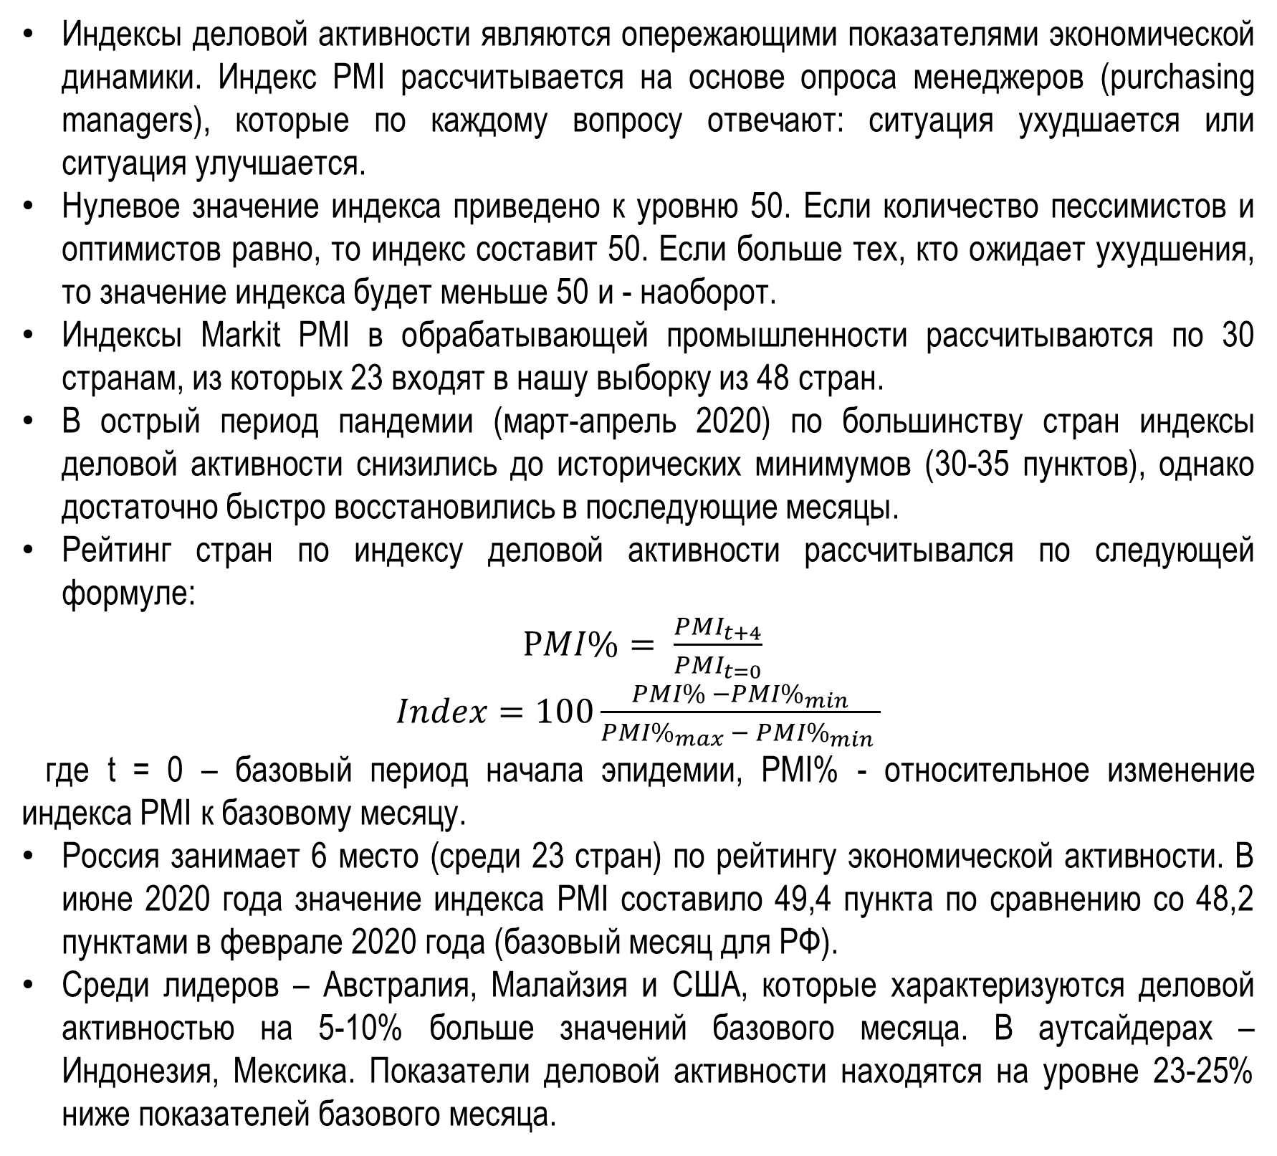
III.2 Изменение деловой активности
Индексы деловой активности являются опережающими показателями экономической динамики. Индекс PMI рассчитывается на основе опроса менеджеров (purchasing managers), которые по каждому вопросу отвечают: ситуация ухудшается или ситуация улучшается.
Нулевое значение индекса приведено к уровню 50. Если количество пессимистов и оптимистов равно, то индекс составит 50. Если больше тех, кто ожидает ухудшения, то значение индекса будет меньше 50 и - наоборот.
Индексы Markit PMI в обрабатывающей промышленности рассчитываются по 30 странам, из которых 23 входят в нашу выборку из 48 стран.
В острый период пандемии (март-апрель 2020) по большинству стран индексы деловой активности снизились до исторических минимумов (30-35 пунктов), однако достаточно быстро восстановились в последующие месяцы.
Рейтинг стран по индексу деловой активности рассчитывался по следующей формуле:
$PMI\%= \frac{{PMI}_{t+4}}{{PMI}_{t=0}}$
$Index=100\frac{PMI\% −{PMI\%}_{min}}{{PMI\%}_{max} − {PMI\%}_{min} }$
  где t = 0 – базовый период начала эпидемии, PMI% - относительное изменение индекса PMI к базовому месяцу.
  Россия занимает 6 место (среди 23 стран) по рейтингу экономической активности. В июне 2020 года значение индекса PMI составило 49,4 пункта по сравнению со 48,2 пунктами в феврале 2020 года (базовый месяц для РФ).
  Среди лидеров – Австралия, Малайзия и США, которые характеризуются деловой активностью на 5-10% больше значений базового месяца. В аутсайдерах – Индонезия, Мексика. Показатели деловой активности находятся на уровне 23-25% ниже показателей базового месяца.
Индексы экономической активности
(PMI manufacturing)
Рейтинг по деловой активности
Источник: Eikon, расчеты НИУ ВШЭ. Примечание: данные по России выделены красным

Slide 27
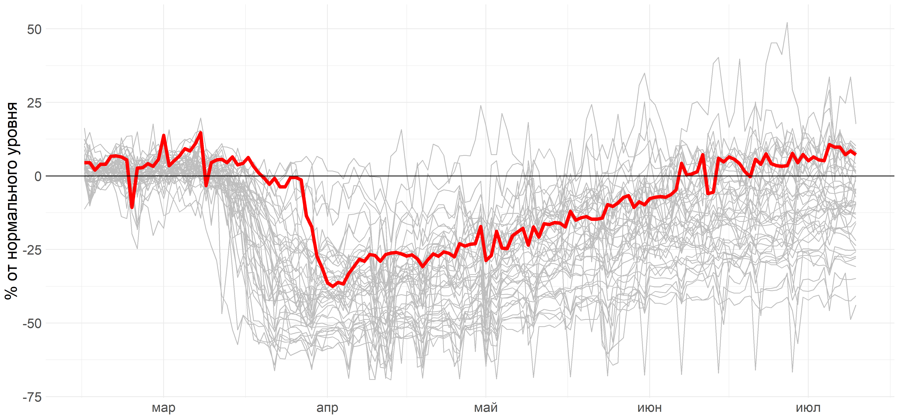
III.3 Изменение локальной мобильности
Мобильность населения
Рейтинг по мобильности населения
Для оценки изменения локальной мобильности используются данные Google по трекингу мобильных телефонов. Данные показывают, как в каждом географическом регионе меняется частота посещений таких мест, как продуктовые магазины, офисы и парки.
Мобильность (перемещение) является хорошим прокси-индикатором для экономической активности.
Для расчетов общей мобильности рассчитывалась простое среднее 6 отдельных категорий (места работы, жилые районы, продуктовые магазины, магазины, парки, остановки).
Для Китая использовались взвешенные по численности населения по 21 крупнейшему городу КНР индикаторы мобильности сервиса TomTom.
Рейтинг по построен по данным за первые 2 недели июля 2020 года.
В лидерах по восстановлению мобильности – Швеция (100 баллов), Польша (92), Канада (88), Чехия (88). Аутсайдеры – Чили (0), Аргентина (4), Перу (10). Россия занимает 8 место (81 балл). Мобильность граждан РФ была на 7,5% выше нормального уровня в июле 2020 года.
Источник: Google Mobility Report, TomTom Traffic Index, расчеты НИУ ВШЭ.
Примечание: данные по России выделены красным

Slide 28
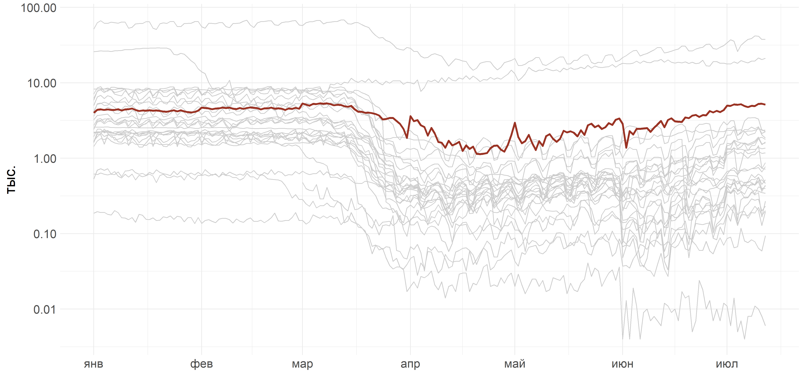
III.4 Изменение страновой связности
Авиаперевозки, количество взлётов-посадок
Рейтинг по страновой связности
В условиях пандемии и карантинных ограничений практически все страны ввели ограничения на международные авиаперевозки, а также в некоторых случаях ввели ограничения на перемещения внутри стран. Это ограничивает транспортную связность внутри страны.
Прокси-индикатором для страновой связности является количество выполняемых взлетов-посадок (ВПО) авиационным транспортом. Мы оцениваем текущее количество ВПО (за период 10-12 июля) по сравнению с минимальным значением в период пандемии. Такой подход имеет определенные ограничения, связанные с особенностями транспортной системы отдельных стран и их размерами. В частности, относительно небольшие по размеру страны в большей степени ориентированы на международные перевозки, это ограничивает их возможности по восстановлению ВПО в текущих условиях.
Источником данных по количество ВПО являются данные ICAO (Международная организация гражданской авиации), а также данные национальных ведомств. К сожалению, достаточное большое количество стран не публикует оперативные данные по ВПО. Наша текущая выборка по этому показателю включает 26 стран.
В лидерах по страновой связности являются – Китай (100 баллов), Россия (79), Иран (38). Аутсайдеры – Армения (0), Чехия (3), Швеция (4).
Россия занимает 2 место (68 баллов). Текущее значение выполняемых ВПО в России составляет около 5,2 тыс. взлетов-посадок ежедневно. Минимальное количество ВПО в период пандемии составляло 1,2-1,3 тыс. ВПО (конец апреля).
Источник: ICAO, национальные источники. Примечание: данные по России выделены красным

Slide 29
III.5 Устойчивость интернет-инфраструктуры
Скорость мобильного интернета (медиана)
Рейтинг по устойчивости интернет-инфраструктуры
В условиях карантинных ограничений, расширения удаленной занятости и перехода в онлайн качество работы Интернета стало важным фактором поддержания экономической активности во многих секторах экономики.
В качестве прокси-индикатора устойчивости инфраструктуры используются данные по скорости мобильного интернета, которые испытывают больше колебаний по сравнению с широкополосным интернетом. В период пандемии многие страны столкнулись со снижением скорости интернета из-за роста нагрузки на инфраструктуру.
Мы оцениваем максимальное снижение скорости Интернета в период пандемии - по сравнению с предыдущим максимумом скорости в 2020 году.
В лидерах по устойчивости интернет-инфраструктуры – Украина (100 баллов), Япония (100), Нидерланды (96), Чехия (88). Аутсайдеры – Гана (0), Перу (4), Филиппины (18).
Россия занимает 20 место (65 балл). Скорость мобильного интернета снизилась на 19%, с 13 мбит/с до 10,5 мбит/с.
Источник: Speed Test, расчеты НИУ ВШЭ. Примечание: данные по России выделены красным

Slide 30
Авторский коллектив
Руководители проекта - Салихов Марсель Робертович, Жулин Андрей Борисович (Институт государственного и муниципального управления НИУ ВШЭ)
Акиндинова Наталья Васильевна, Центр развития НИУ ВШЭ
Кондратьев Сергей Вадимович, эксперт Института государственного и муниципального управления НИУ ВШЭ
Курилов Виктор Викторович, эксперт Института государственного и муниципального управления НИУ ВШЭ
Овчарова Лилия Николаевна, Институт социальной политики НИУ ВШЭ
Фрумин Исак Давидович, Институт образования НИУ ВШЭ
Чиквашвили Ника Давидовна, Факультет мировой экономики и мировой политики НИУ ВШЭ
Шишкин Сергей Владимирович, Центр политики в здравоохранении НИУ ВШЭ

